Slide 1
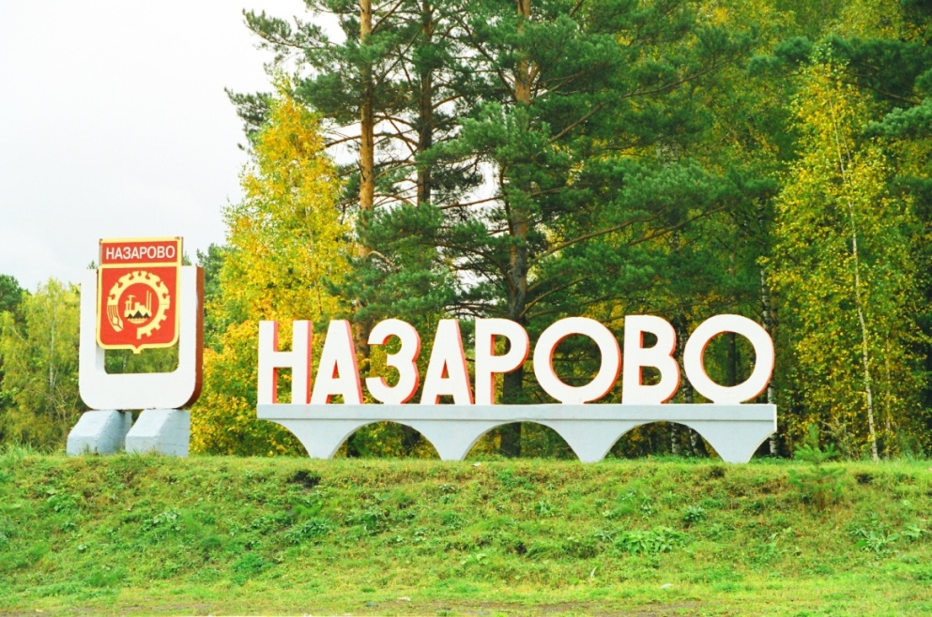
Проект «С днем рождения, любимый город» подготовительная к школе группа № 3 «Русалочка»
Руководители проекта:
Шаталова Н.Н.
Мазаник Т.Н.

Slide 2
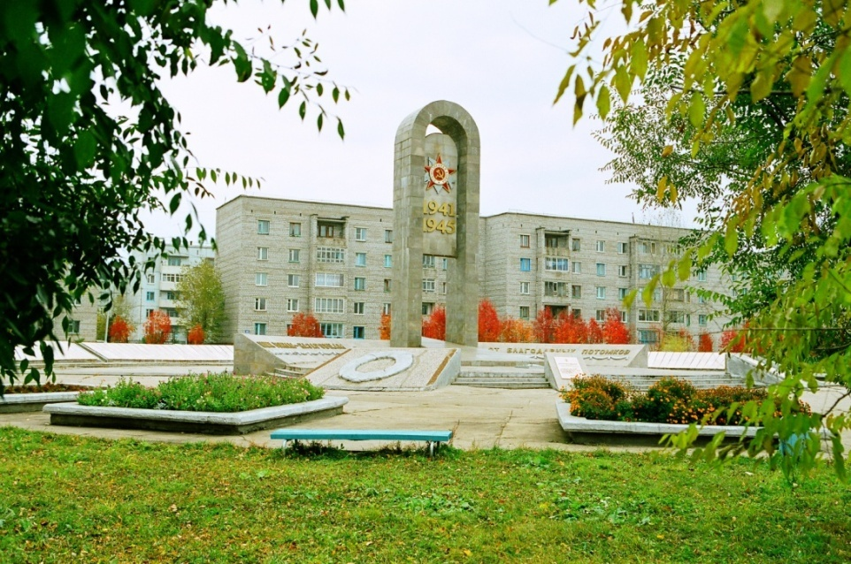
Актуальность:
Важно научить детей уважать и любить свою малую родину – свой город, радоваться его достижениям, гордиться его историческим прошлым и достопримечательностями.
Наш город таков, каким мы его сами делаем.
Воспитывая в детях старшего дошкольного возраста любовь и уважение к своему городу, мы в первую очередь воспитываем патриотов своего города и, конечно же, своей страны в целом.

Slide 3
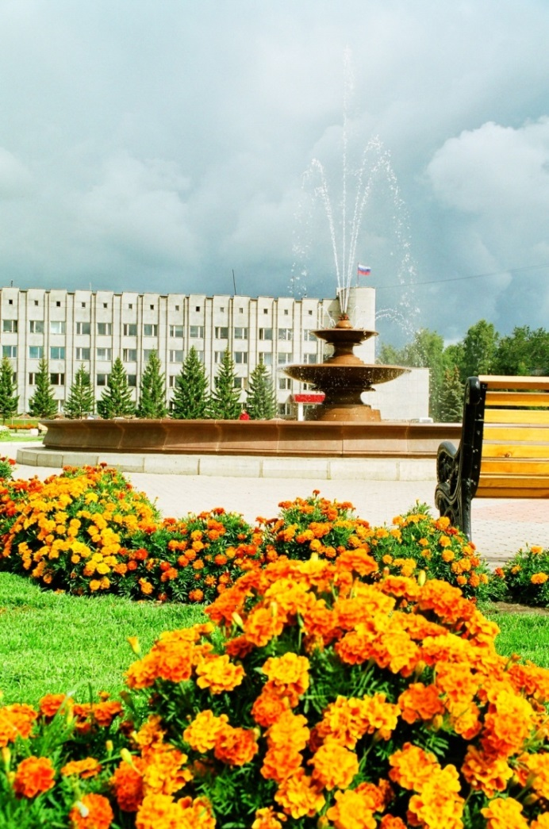
Цель:
Формирование патриотических чувств у детей старшего дошкольного возраста на основе ознакомления с родным городом, его достопримечательностями.

Slide 4
Задачи:
Сформировать первоначальные знания детей о родном городе: истории, символике, улицах, достопримечательностях;
Развивать умение отражать свои впечатления в разнообразной деятельности;
Воспитывать любовь к родному городу.

Slide 5
Ожидаемые результаты:
Сформированы знания об истории города, его символике, названиях улиц, достопримечательностях;
Дети отражают свои знания и впечатления в разных видах деятельности;
Дети с удовольствием делятся своими впечатлениями , знаниями о городе друг с другом, с родителями и воспитателями.

Slide 6
Этапы:
I Подготовительный
II Основной
III Заключительный

Slide 7
I Подготовительный
Мероприятия | Сроки
Беседы с детьми по выявлению знаний о городе Назарово. | 1 неделя сентября
Подбор краеведческой литературы о городе. | 2 неделя сентября
Сбор фотографий о городе в прошлом и настоящем времени. | 3 неделя сентября
Разработка дидактических игр, конспектов занятий, экскурсий по ознакомлению с родным городом. | 4 неделя сентября

Slide 8
II Основной
Мероприятия | Сроки
Беседа «Мой адрес: название города, улицы, номер дома, квартиры»; Фотовыставка «Дом, в котором я живу»; Дидактическая игра «Герб Назарово»; НОД «Что символизирует герб нашего города»; Беседа «Имя города»; Экскурсия по улице 30 лет ВЛКСМ; | Октябрь
Экскурсия по улице Карла Маркса; Экскурсия по улице Арбузова; Целевая прогулка на аллею шахтерской славы; Целевая прогулка к памятнику Марины Ладыниной; Беседа «Предприятия нашего города»; Беседа «Профессия моих родителей»; Беседа «Памятники нашего города»; Дидактическая игра «Найди отличия»; Ознакомление детей с картой города; Создание фотоальбома «История улиц Назарово». | Ноябрь

Slide 9
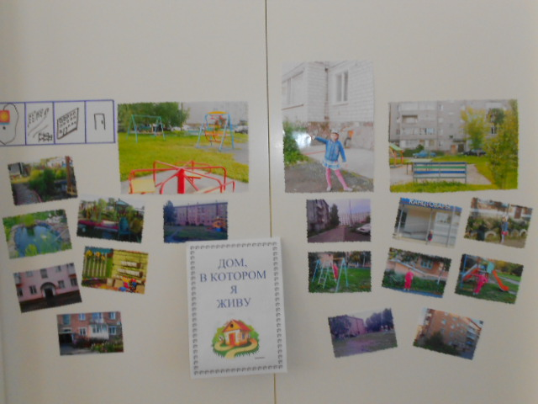
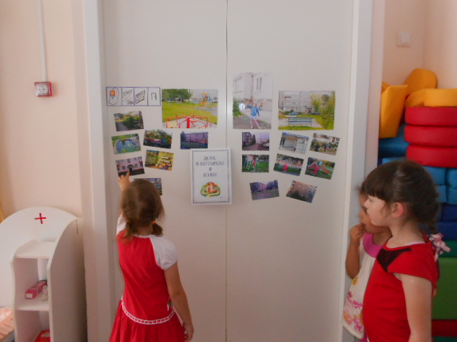

Slide 10
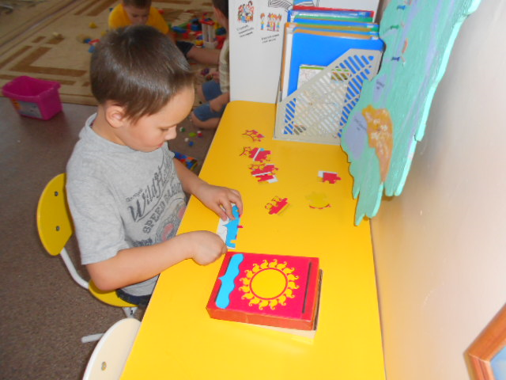
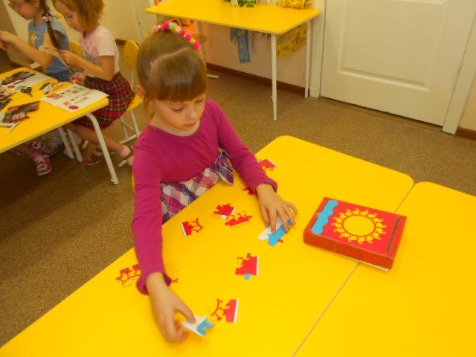

Slide 11
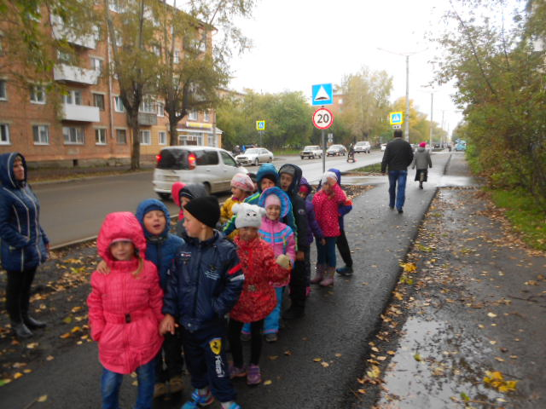
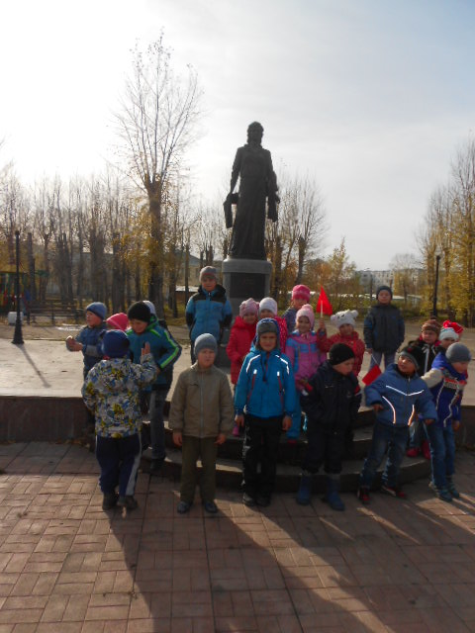
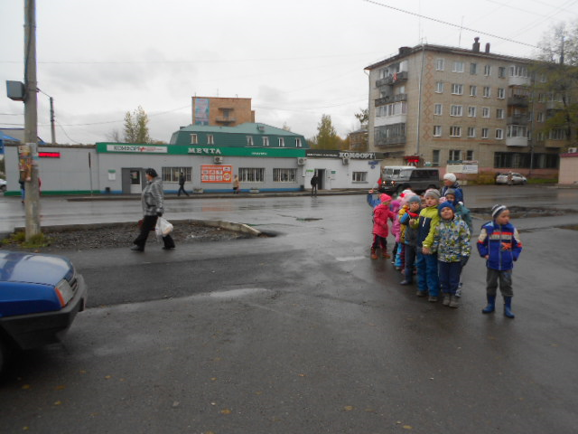
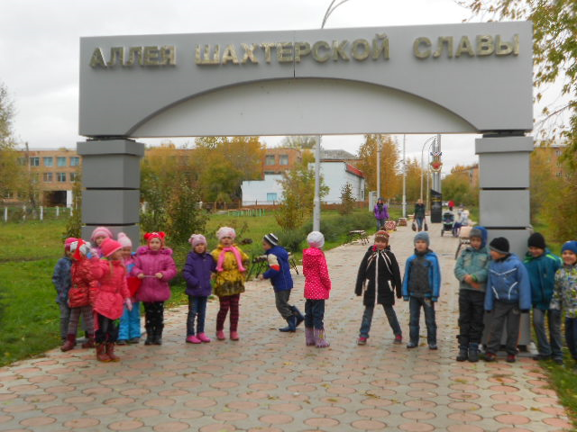

Slide 12
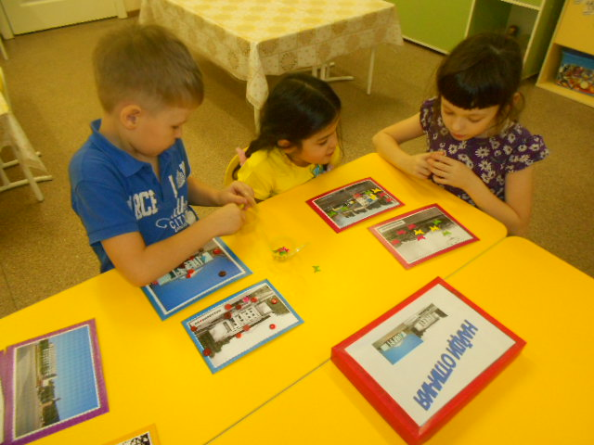
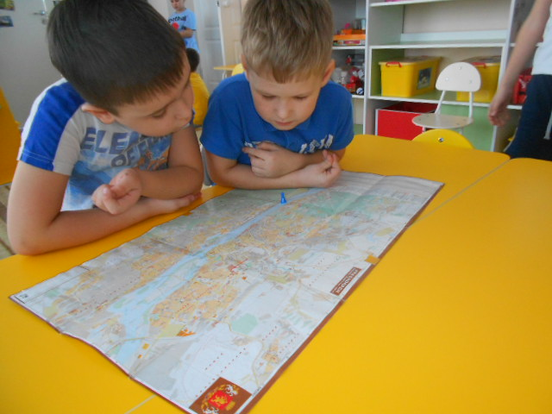

Slide 13
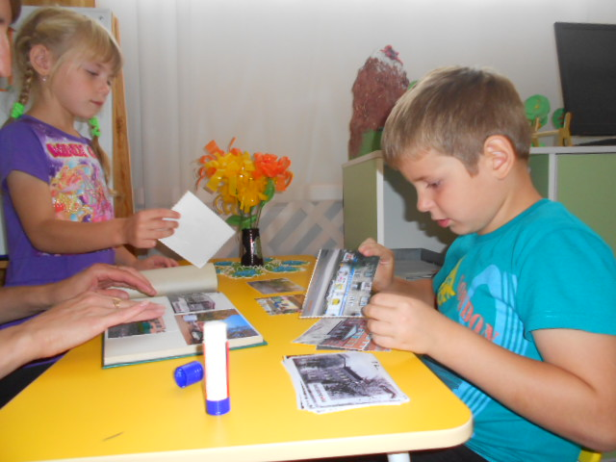
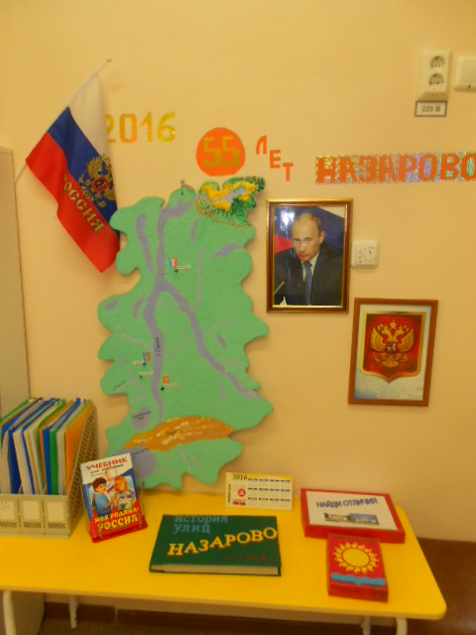

Slide 14
III Заключительный
Мероприятия | Сроки
Беседа «Нашему городу 55»; Изготовление значков «55 лет городу Назарово»; Экскурсия в музейно-выставочный центр. | Декабрь

Slide 15
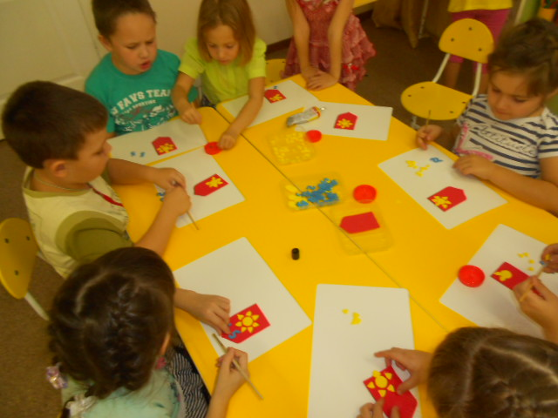
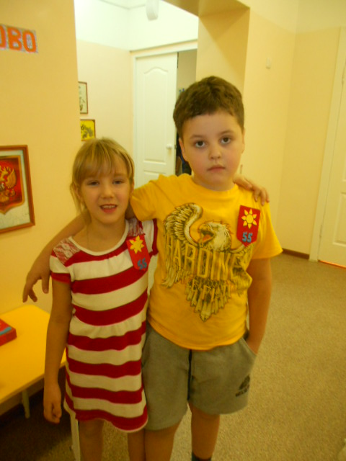

Slide 16
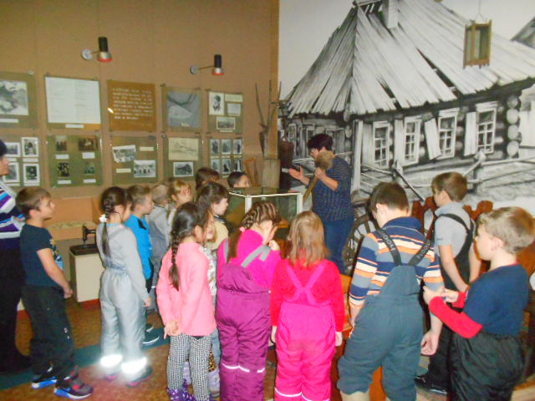
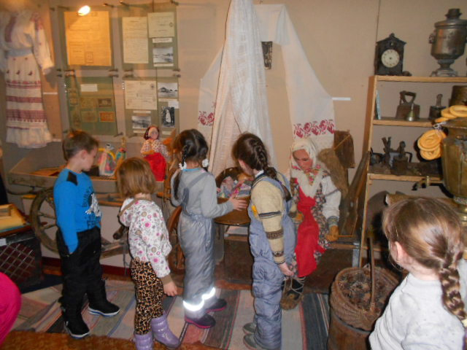

Slide 17
Результаты реализации проекта:
Дети знают домашний адрес (город, улица, номер дома, номер квартиры);
Знают названия главных улиц города, называют по иллюстрациям достопримечательности улиц;
Дети узнают герб города, называют что он символизирует;
В самостоятельной деятельности рисуют, конструируют улицы, дома, магазины города;
В общении со взрослыми и сверстниками рассказывают о городе, экскурсиях, обсуждают события из жизни города.

Slide 18
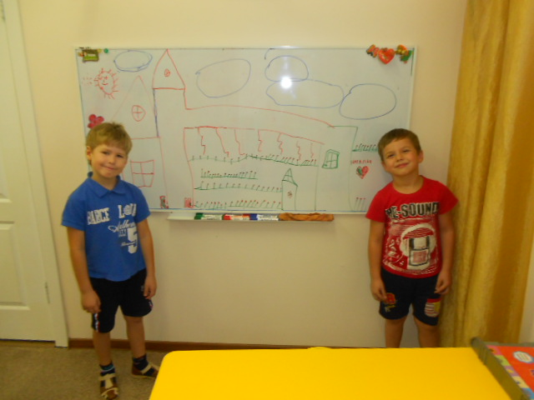
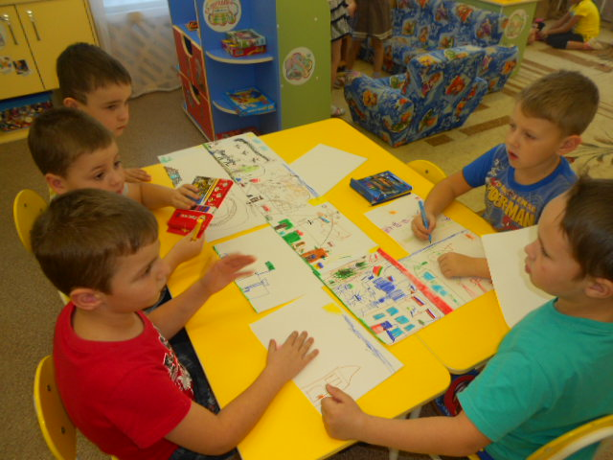

Slide 19
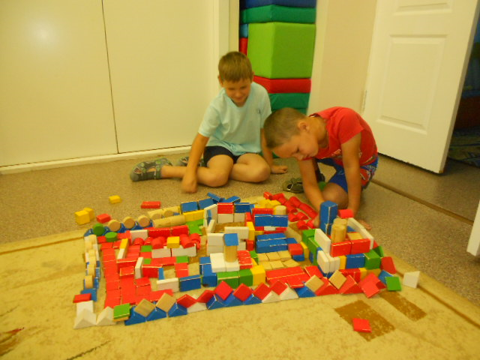
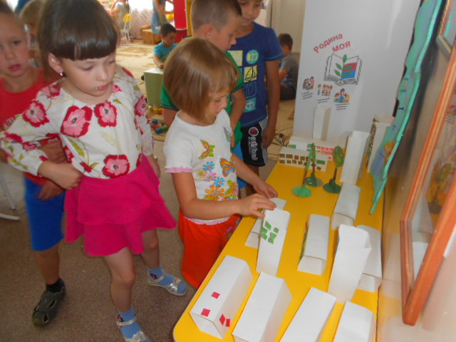
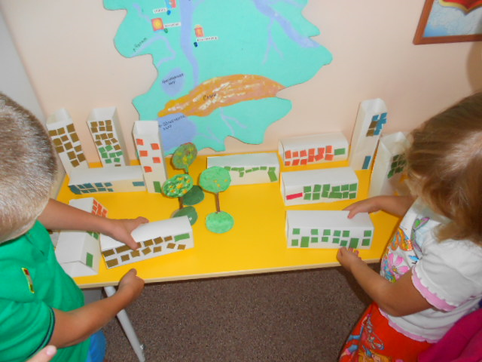

Slide 20
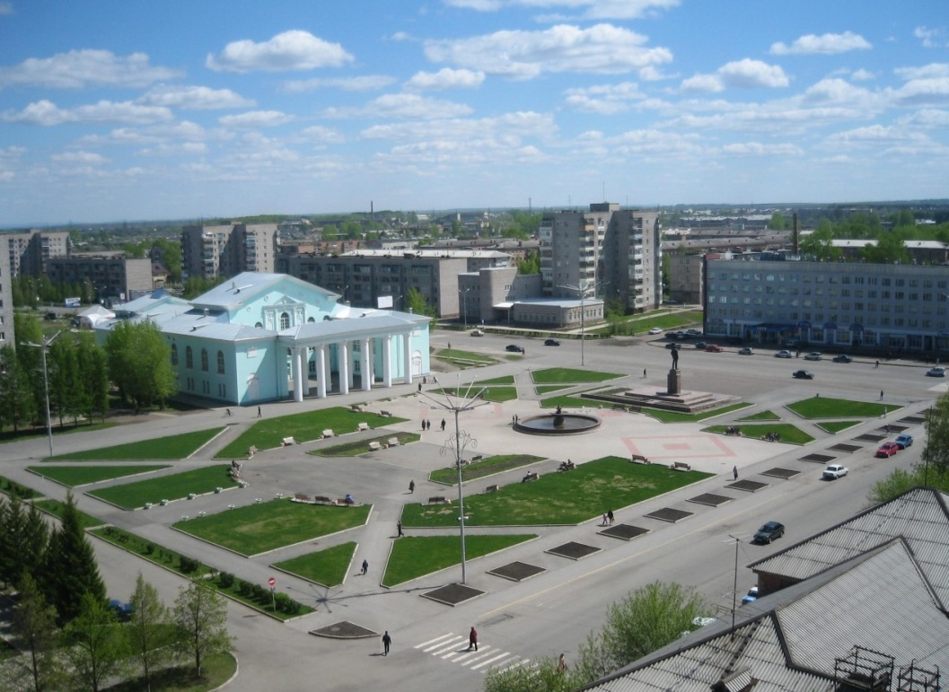
Спасибо за внимание!

